Slide 1

DrawingBoard
JAVA & object-oriented team project (6조)
김지원 성은비 심수현 이덕희

Slide 2
CONTENTS
1 2 3 4 5
기본기능 클래스 설계 추가 구현
기능 설계 클래스 기능

Slide 3

기본도안
2019 JAVA DWAING BOARD TEAM PROJECT
_
ㅁ
X
폰트 크기
선 굵기
폰트 종류
지우개 크기
그
리
기
도
구
그리는 부분
레이어(STACK)
팔
레
트

Slide 4
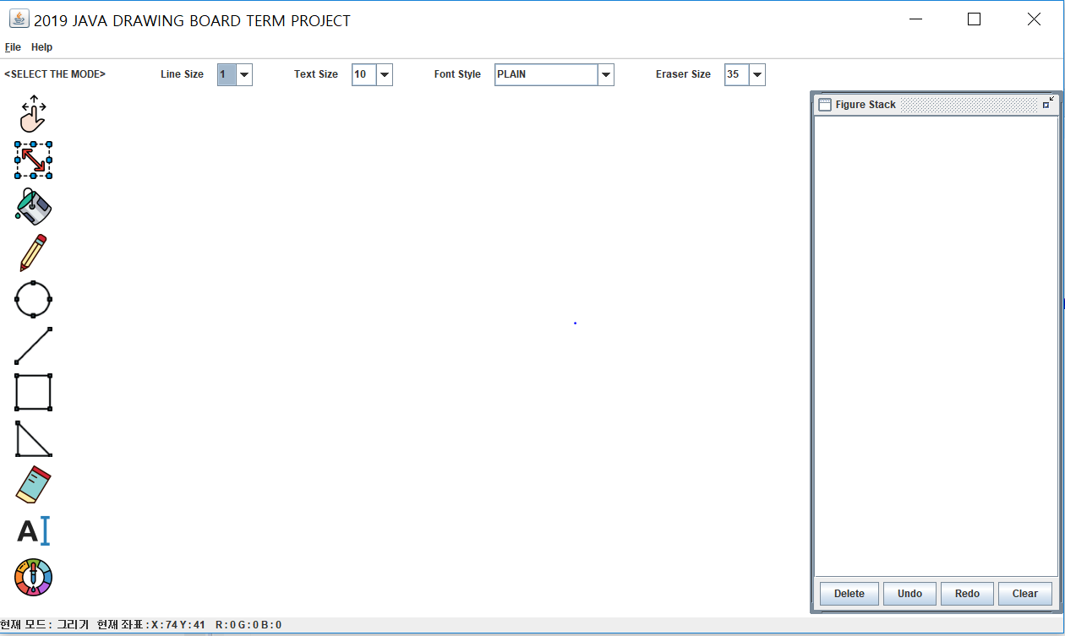

Slide 5

기능 설계 - 기본기능
저장/불러오기
01
04
색상 채우기
그리기
02
05
지우기
직선/사각형
원 그리기
03

Slide 6

기능 설계 - 추가기능
그려진 개체 선택(크기 변형 및 위치 변경)
삼각형 그리기(drawPolygan)
레이어 (Stack)
JPEG/PNG 등 다른 형식으로 저장?
개체 크기조절(Resize)
텍스트입력
다양한 글꼴 종류
다양한 텍스트 크기

Slide 7
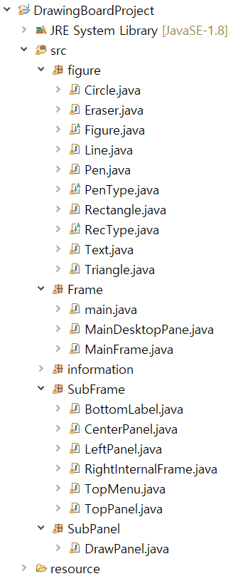

클래스 설계 - PACKAGE
Figure
- 도형 객체 그리기 클래스 집합
Frame
- 메인 프레임을 구성하는 클래스 집합
Information
- 각각의 class에서 종합적으로 필요한 정보들을 모아놓은 클래스 집합
SubFrame
- 메인 프레임을 구성하는 서브 프레임의 클래스 집합
SubPanel
- 패널 위 그림을 그리는 부분을 구성하는 클래스 집합

Slide 8

텍스트 입력 및 크기 조절
1. 사이즈,
폰트 조절 패널
2. 펜으로 그리기/지우기
3. 텍스트 입력

Slide 9


사이즈, 폰트 조절
1. 사이즈, 폰트 조절 패널
<DrawPanel>
<TopPanel>
<Information>
마우스 액션 리스너:
콤보박스에 입력된 내용 저장
Information class로 정보전달
mode에 맞게
drawFigure(g) 실행
Information 클레스에서 mode에 대한 정보를 가져옴
마우스 액션 리스너로 마우스가 눌렸을때 해당 mode의 메소드 실행
Class들이 공통으로
필요한 정보 저장
각자 코드에서 정보접근 가능
TopPanel에서 전달받은 내용
Text or Pen class로 전달
<Text or Pen>
drawFigure(Graphics2D g):
정보를 바탕으로 선 혹은 텍스트를
패널에 그림

Slide 10


펜으로 그리기
2. 펜으로 그리기
class PenType
- 커서 정보를 저장하는 클래스 - 커서의 처음 나중 위치 저장
커서 정보를 필요로 하는 클래스에 상속해주는 역할
class pen
- PenType을 상속받은 자식 Class
- PenType에서 커서 위치에, Information에서 펜 사이즈에 접근
Graphics2D의 setStroke 메소드를 통해 펜 사이즈 조절
class DrawPanel
- 마우스의 드래그에 접근해서 자유드로잉 구현

Slide 11

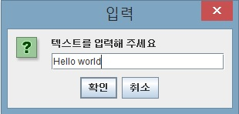

텍스트
class PenType
- 커서 정보를 저장하는 클래스 - 커서의 처음 나중 위치 저장
커서 정보를 필요로 하는 클래스에 상속해주는 역할
class Text
PenType을 상속받은 자식 Class
- PenType에서 커서 위치를, Information에서 사이즈,폰트 정보에 접근
Graphics2D의 setStroke메소드를 통해 펜 사이즈 조절
class DrawPanel
마우스로 패널 클릭 시 텍스트 입력 다이얼로그 출력
입력된 메시지를 폰트, 사이즈에 맞게 출력
3. 텍스트입력

Slide 12

도형 ,색상 , 이미지 입출력
1. 직선, 원, 삼각형,
사각형 그리기
2. 색상 바꾸기
3. 이미지 입출력

Slide 13

도형 그리기
1. 직선, 원, 삼각형,사각형 그리기
//Figure.java
public Figure()
public void setColor(Color color);
public Color getColor();
//RecType.java
public RecType
(int startX, int startY,int width,int height)
원그리기 – Circle.java
g.setColor(figureColor);
g.fillOval(X,Y,width,height);
g.setColor(Color.BLACK);
g.drawOval(X, Y, width, height);
직선 그리기 – Figure.java
g.drawLine(startX,startY,endX,endY);
사각형 그리기 – .Rectangle.java g.setColor(figureColor);
g.fillRect(X,Y,width,height);
g.setColor(Color.BLACK);
g.drawRect(X, Y, width, height);
삼각형 그리기 – Triagle.java
public void setFigureSize
xPoints[2]=xPoint;
yPoints[2]=yPoint;
xPoints[1] = xPoints[2]-(xPoint-xPoints[0])*2;
yPoints[1]=yPoint;
public void drawFigure(Graphics2D g)
g.setColor(figureColor);
g.fillPolygon(xPoints, yPoints, 3);
g.setColor(Color.BLACK);
g.drawPolygon(xPoints, yPoints, 3);

Slide 14
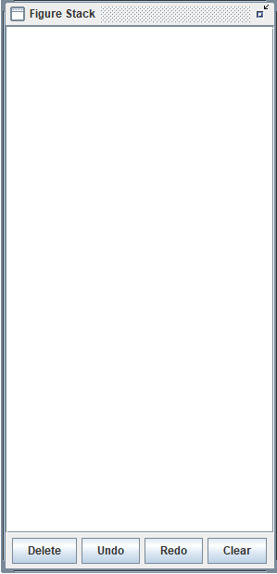

색상 변경
2. 색상 바꾸기
기본 기능 – 옆 레이어에서 색상 선택//Information.Java
public static Color getCurrentColor()//informaiton.java{
return currentColor;}
public static void setCurrentColor(int R, int G, int B){
Color changeColor = new Color(R,G,B);
currentColor= changeColor;}
public Figure()
{
figureColor=Information.getCurrentColor();//
public void setColor(Color color)//figure.Java
{
this.figureColor=color;}
public Color getColor()
{
return figureColor;}

Slide 15


파일 가져오기
파일 가져오기 in TopMenu.java
DrawPanel openPanel = null;
File x = jfileChooser.getSelectedFile();로 파일 가져오기
ObjectInputStream in = new ObjectInputStream(new FileInputStream(x));
openPanel = (DrawPanel) in.readObject();
MainFrame.getInstance().addDrawFrame(x.getPath());
MainDesktopPane.getInstance().getDrawFrame(x.getPath()).replacePanel(openPanel);
In.close();
파일 쓰기 in TopMenu.java
File x = null;
ObjectOutputStream out = null;
X = jfilechooser.getSelectedFile();
Out = new ObjectOutputStream(new FileoutputStream(x));
Out.writeObject(Information.getCurrentJPanel());
Out.flush(); Out.close();

Slide 16
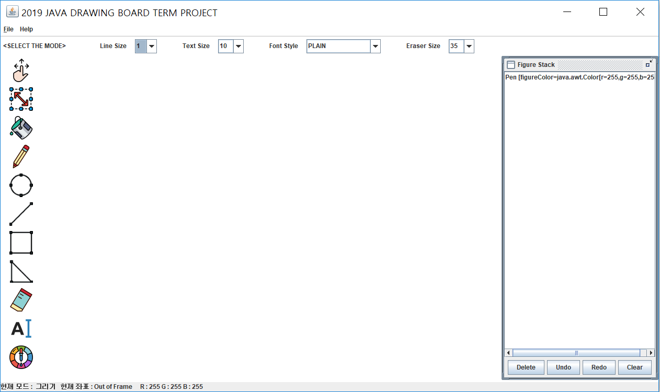

도형 크기,위치 변경 ,레이어(Stack)
1. 객체이동
2. 객체크기조절
3. 레이어(Stack)

Slide 17

객체이동 , 사이즈 조절
Information 에서
MODE설정
마우스 콜백 함수
(Drag, Press)

Slide 18

도형 이동,크기 조절
1. 객체 이동
moveTo() : 추상클래스인 Figure.class 에서 작성,
=> public abstract void moveTo(int curX,int curY);
각각의 그리는 개체마다 moveTo함수 구현
(보통 moveTo(X,Y)는 currentX += X, currentY += Y 로 구현 각각의 정점모두가 이동)
2. 객체 크기조절
calcFigure() :
- 추상클래스인 Figure.class에서 작성,
public abstract void calcFigure(int currentX, int currentY); 로 작성 후,
각각의 개체그리는 class 에서 setSize 하도록 구현.

Slide 19

레이어(Stack)
3. 레이어(Stack)
두 개의 class 를 생성하여 구현
FigureBuffer.class
- stack이 비었는지 확인하고, 버퍼를 지워주는 초기화 함수 구성
- vecter의 메소드인 .clear를 이용하여 구현
DrawPanel.class
- 개체를 vector를 이용해서 구성
- 개체 하나를 그릴 때마다 stack에 push하도록 구성
- delete : 최근에 그렸던 개체를 pop
- undo : “뒤로가기”를 구성하기위해 기존의 stack외에 따로 cancle stack을 구성하여 저장

Slide 20

스택 구현
DrawPanel.class
private Vector<Figure> figureSet = new Vector<Figure>(); //벡터
private Stack<Vector<Figure>> figureStack = new Stack<Vector<Figure>>(); //스텍
private Stack<Vector<Figure>> figureCancelStack = new Stack<Vector<Figure>>(); //뒤로가기스텍
객체를 그렸을 때,
public void addVector(Vector<Figure> addData)
{
figureSet.addAll(addData); // 모든 개체의 속성을 벡터에 추가
RightDownInternalFrame.getInstance().setListItems(figureSet); //리스트에 개체속성 저장
figureStack.push((Vector<Figure>)figureSet.clone()); // push 해서 스택에 쌓기.
figureCancelStack.clear(); // 새로 추가한 것이므로, 뒤로가기스택에 쌓여있던 버퍼는 clear.
repaint(); //다시그리기
}

Slide 21

감사합니다
Notes:
감사합니다

